Slide 1
Социальный проект Green
Қалам Балшырын

Slide 2
Идея
Идея проекта заключается в том, чтобы создать веб-приложение для помощи социально-уязвимым слоям населения. Торговые предприятия могут выставлять продукты по скидочным ценам, которые необходимы для таких организаций, как благотворительные фонды, дома пожилых, детские дома, а также населению.

Slide 3
Какие задачи решает проект?
помощь в поиске товаров первой необходимости по оптовым ценам
возможность компаниям оказывать благотворительную помощь тем, кто в ней нуждается

Slide 4
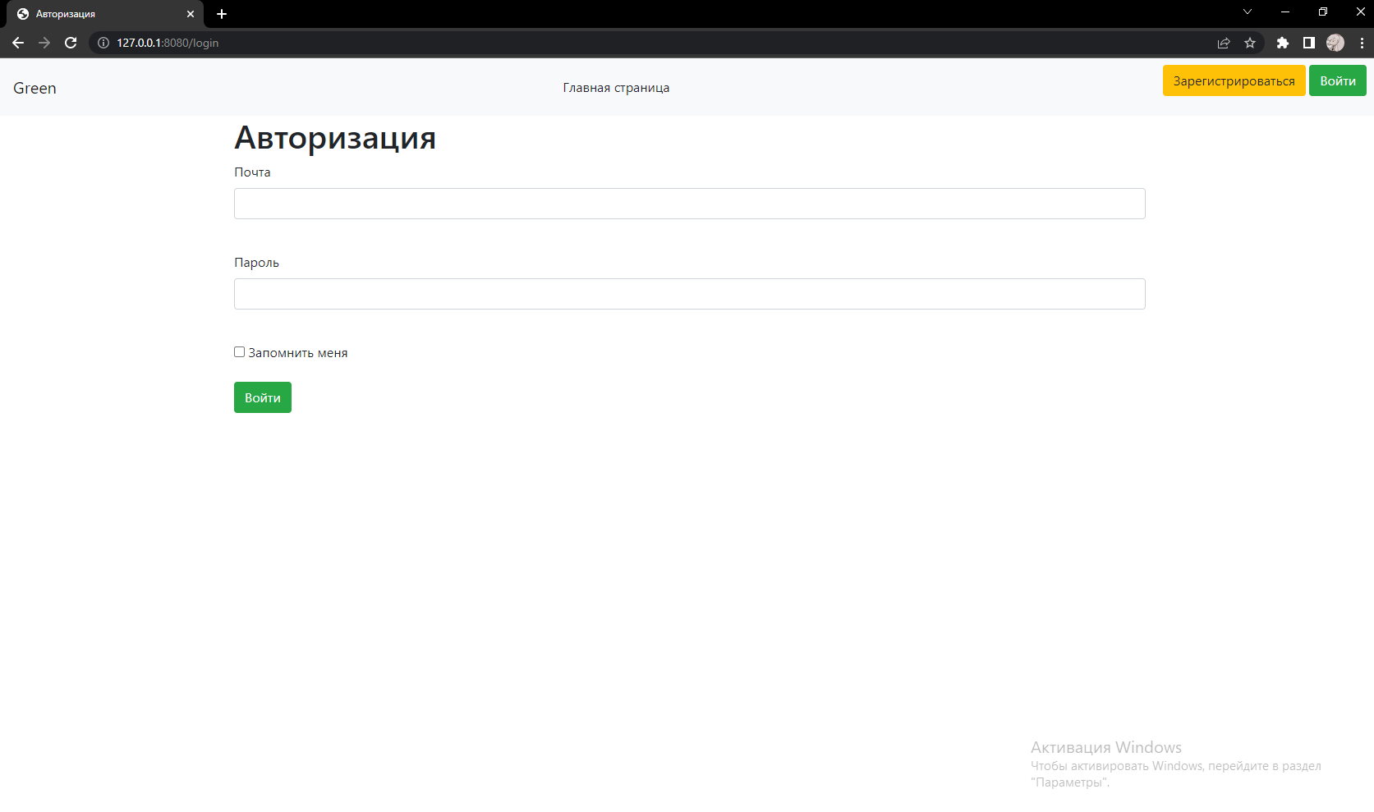
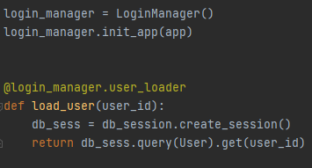
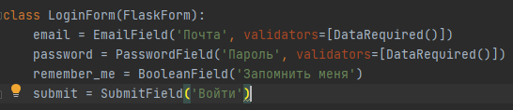
Библиотеки
flask-login, flask-wtf
sqlalchemy

Slide 5
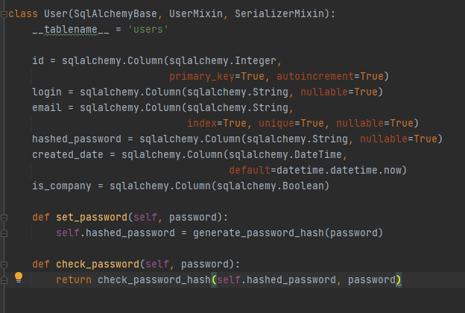
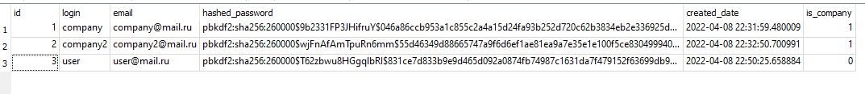
Классы
User, Products, Buyings

Slide 6
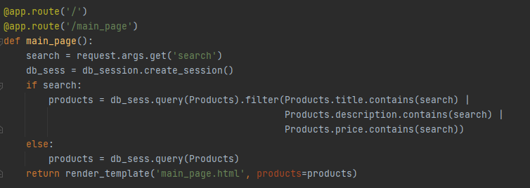
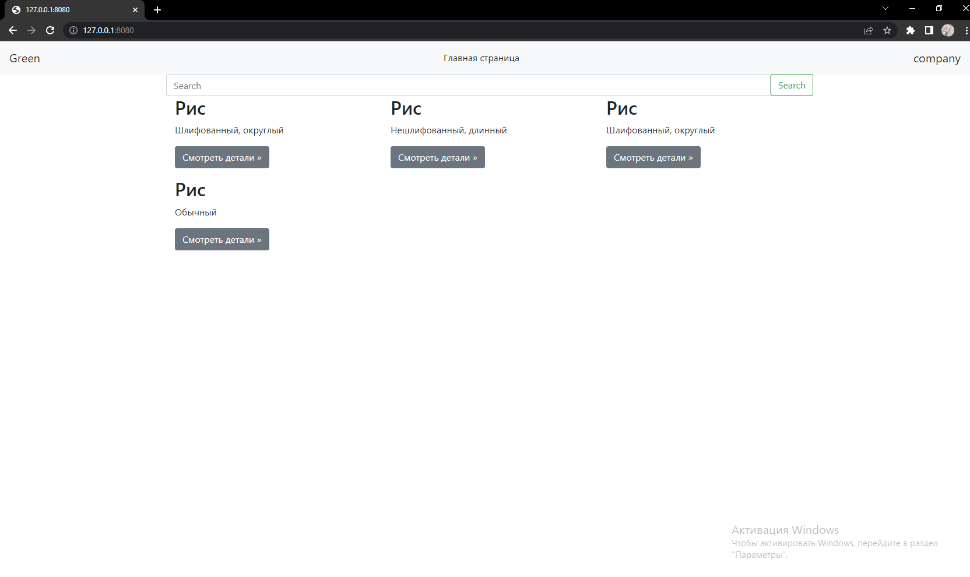
Технологии

Slide 7
Вывод
Создавать веб-приложения на flask не очень легко, так как нужно знать много разнообразных методов, библиотек, но это очень интересный процесс. Создавая веб-приложение я не только получила ценный опыт при создании таких программ, также я осознала, что с помощью технологий можно облегчить поиск товаров первой необходимости по скидочным ценам.

Slide 8
Возможности для доработки
добавление лимита на цену
добавление удаления продуктов
добавление фильтров диапазона цен, опции возрастания и убывания цен

